Slide 1
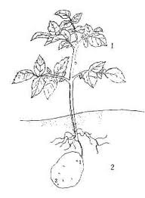
Tendencias siembra febrero 2013 en cultivo de papa. Productor Ahumada. LOS OLIVOS.
Fecha de siembra 8 de marzo 2013
Zona Candelaria
Campo Los Olivos
Se efectuaron 10 has en lote con fertilizante biológico FOSFOACTIV (Tratamiento), y sobre los mismos lotes, se dejaron franjas de Testigo.
Testigo: fertilización de base 250 kg de 18-46-0 y 200 kg/ha Urea.
Tratamiento: Ídem testigo + Fosfoactiv a la semilla, aplicado con mochila en 16 litros de solución para las 10 has.

Slide 2
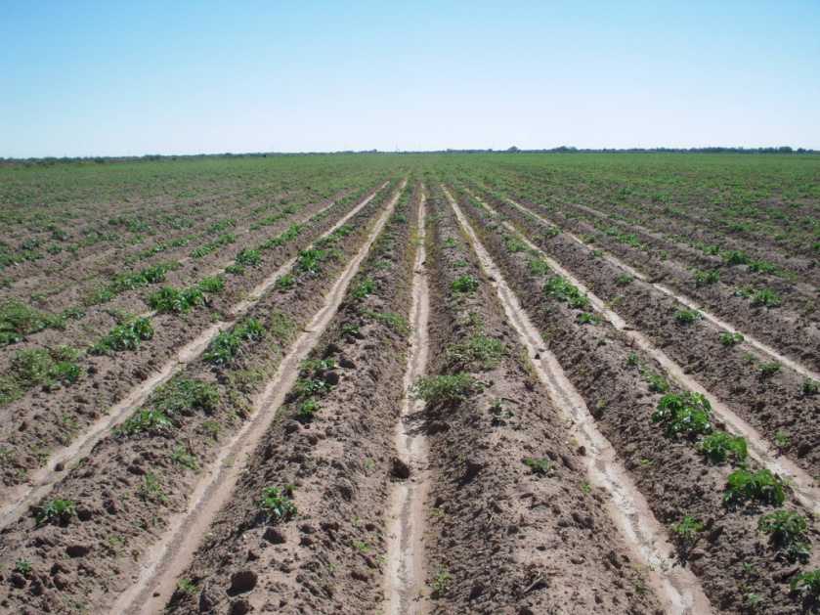
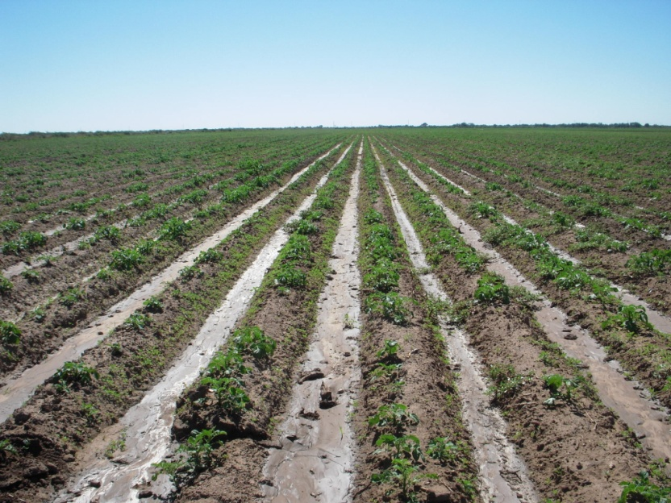
Cultivo papa. Productor Ahumada. Los Olivos
Testigo
Tratamiento 1 con FOSFOACTIV
Muestras a 40 DDS (Dias Despues de Siembra).

Slide 3
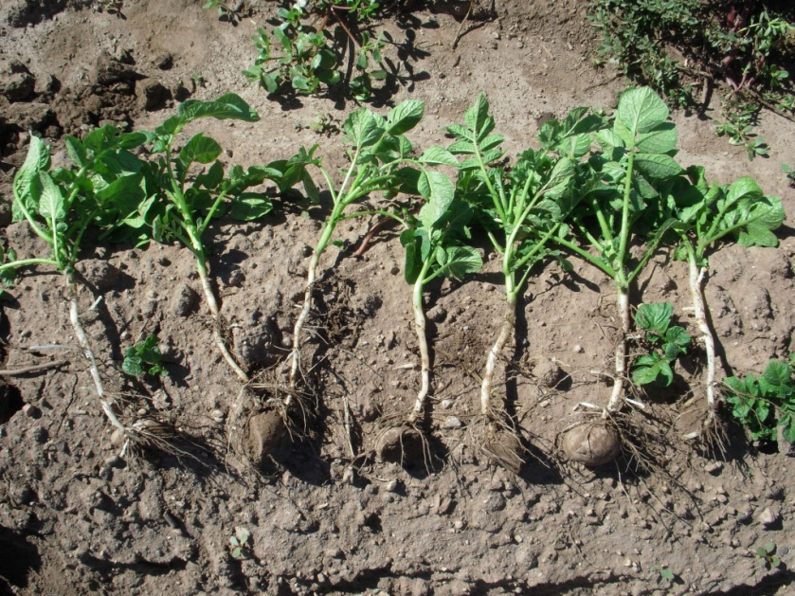
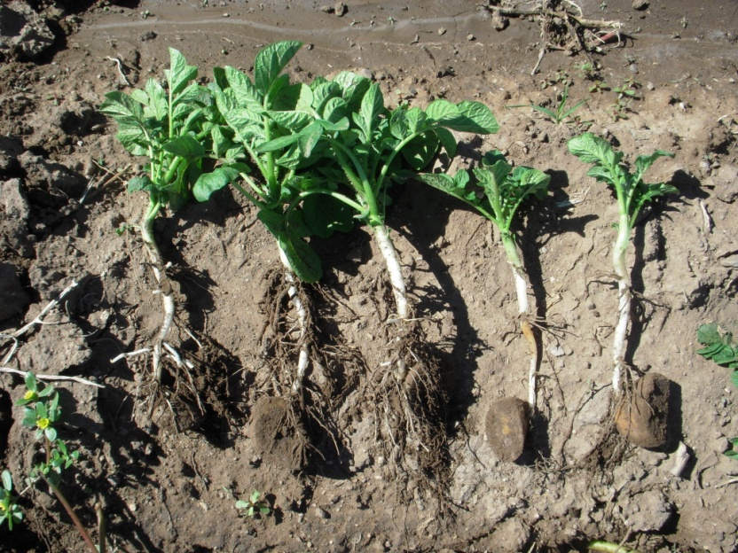
Cultivo papa. Productor Ahumada. Los Olivos
Muestras a 40 DDS.
Testigo
Tratamiento 1 con FOSFOACTIV
Promedio 3 estolones/planta.
Promedio 4 estolones/planta.

Slide 4
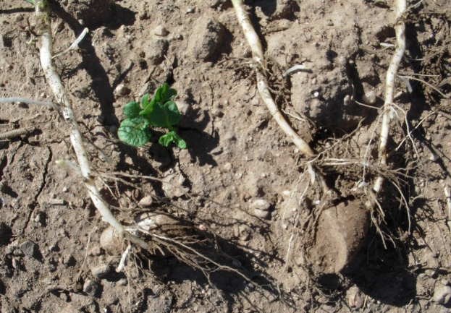
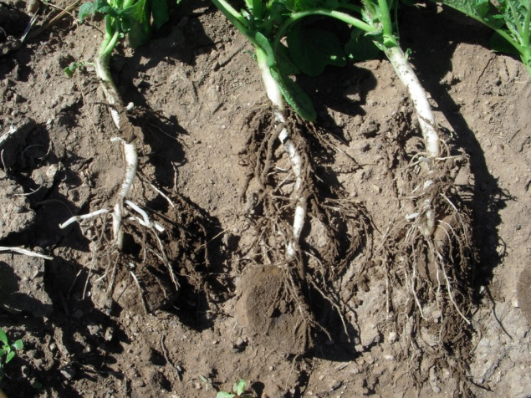
Cultivo papa. Productor Ahumada. Los Olivos
Testigo
Testigo
Con FOSFOACTIV
Con FOSFOACTIV
Muestras a 40 DDS (Dias Despues de Siembra).

Slide 5
Tendencias siembra febrero 2013 en cultivo de papa. Productor Ahumada. LOS OLIVOS.
Comentarios a 40 DDS: A pesar de haber tenido stress hidrico y termico en el lote en general, el tratamiento con FOSFOACTIV tuvo mucho mejor respuesta, principalmente en el area radicular y estolonización (4 estolones vs 3 estolones en el testigo). No se observaron diferencias significativas en el area foliar.

Slide 6
Tendencias siembra febrero 2013 en cultivo de papa. Productor Ahumada. SAN NICOLAS
Fecha de siembra 26 de febrero 2013
Zona Candelaria
Campo San Nicolás
Se efectuaron 10 has en lote con fertilizante biológico FOSFOACTIV (Tratamiento), y sobre los mismos lotes, se dejaron franjas de Testigo.
Testigo: fertilización de base 250 kg de 18-46-0 y 200 kg/ha Urea.
Tratamiento: Ídem testigo + Fosfoactiv a la semilla, aplicado con mochila en 16 litros de solución para las 10 has.

Slide 7
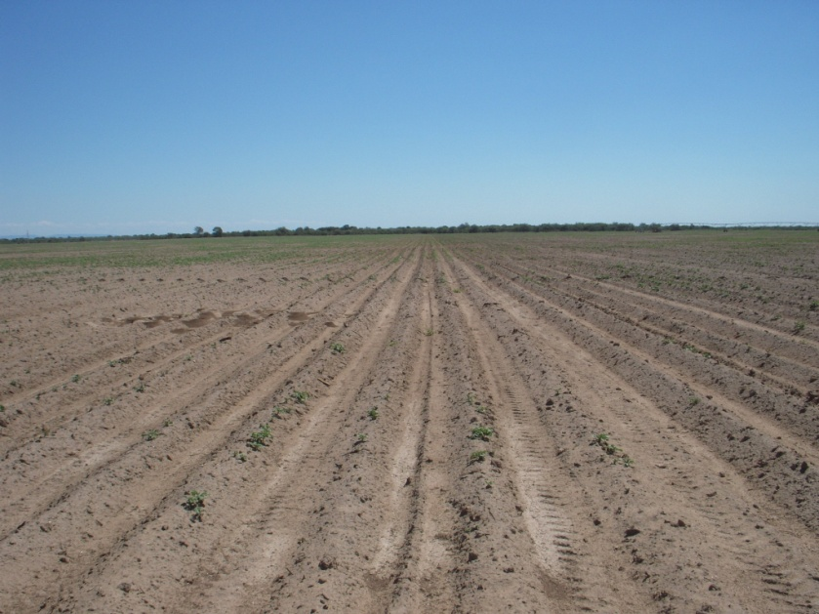
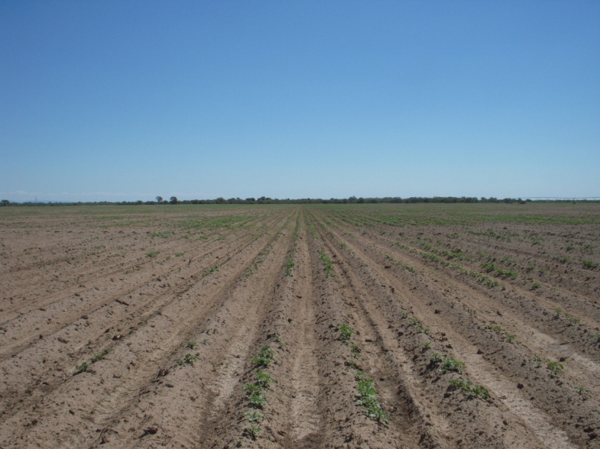
Cultivo papa. Productor Ahumada. San Nicolas
Testigo
Tratamiento
Muestras a 28 DDS (Dias Despues de Siembra).

Slide 8
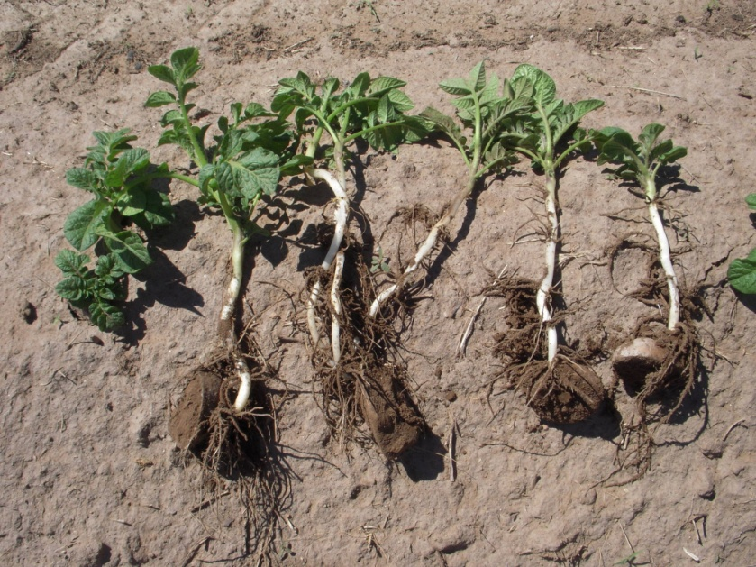
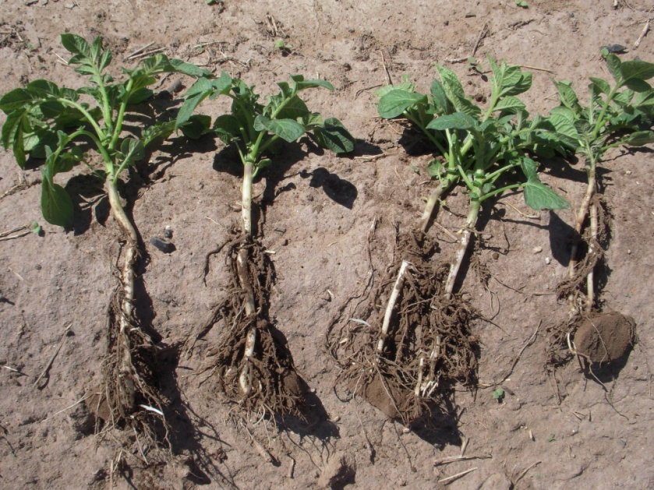
Cultivo papa. Productor Ahumada. San Nicolas
Testigo
Tratamiento
Muestras a 28 DDS (Dias Despues de Siembra).

Slide 9
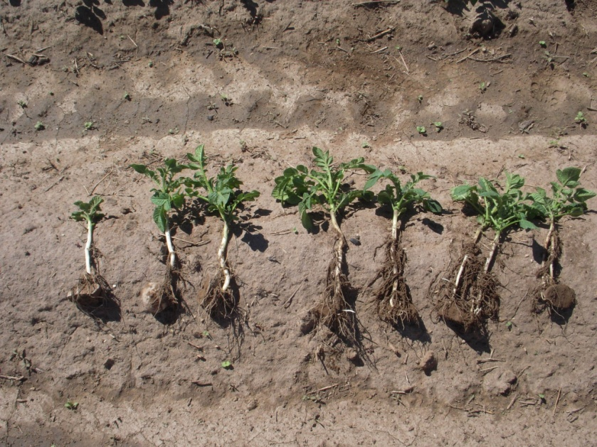
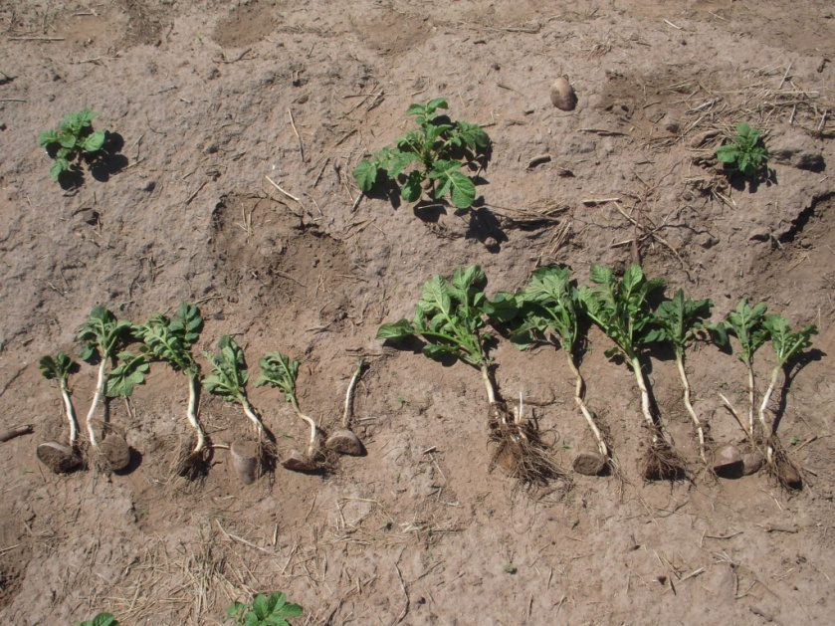
Cultivo papa. Productor Ahumada. San Nicolas
Testigo Tratamiento
Testigo Tratamiento
Muestras a 28 DDS (Dias Despues de Siembra).

Slide 10
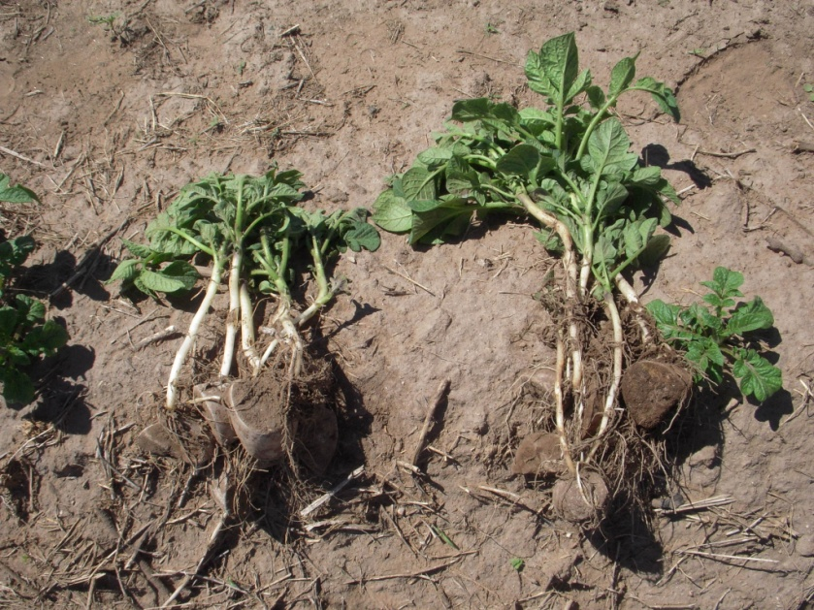
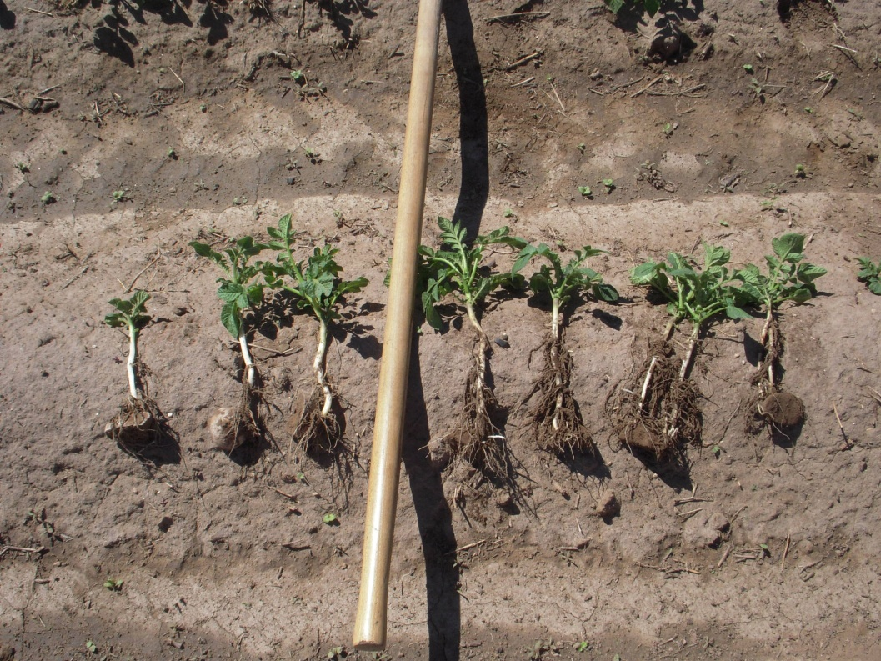
Cultivo papa. Productor Ahumada. San Nicolas
Testigo Tratamiento
Testigo Tratamiento
Muestras a 28 DDS (Dias Despues de Siembra).

Slide 11
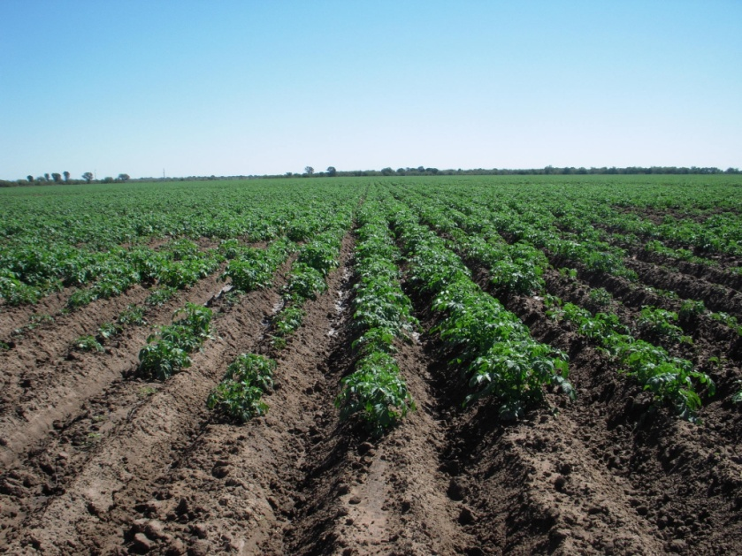
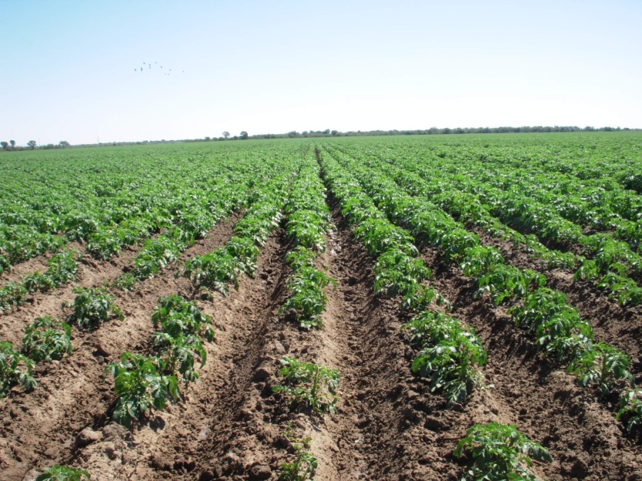
Cultivo papa. Productor Ahumada. Los Olivos
Testigo
Tratamiento 1 con FOSFOACTIV
Muestras a 49 DDS (Dias Despues de Siembra).

Slide 12
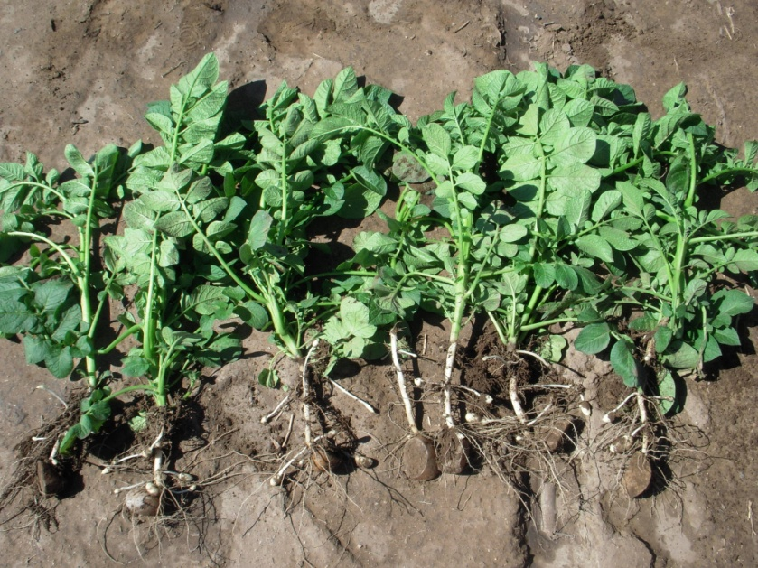
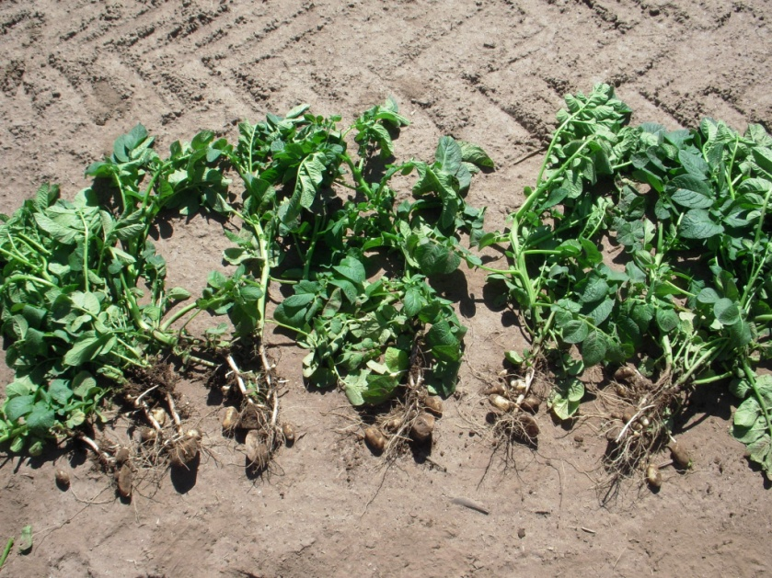
Cultivo papa. Productor Ahumada. San Nicolas
Testigo
Con FOSFOACTIV
7,2 tuberculos chicos/ planta
1 tuberculo medio/ planta
3 tuberculos grandes/ planta
4 tuberculos medios/ planta
5 tuberculos chicos/ planta
Muestras a 49 DDS (Dias Despues de Siembra).

Slide 13
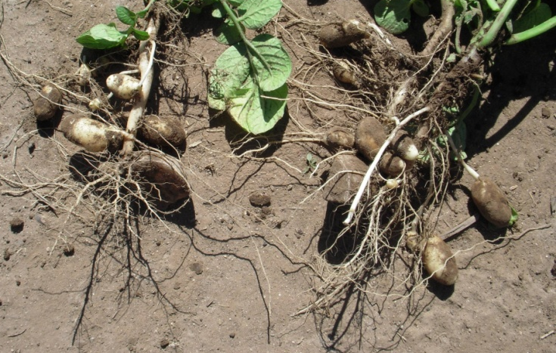
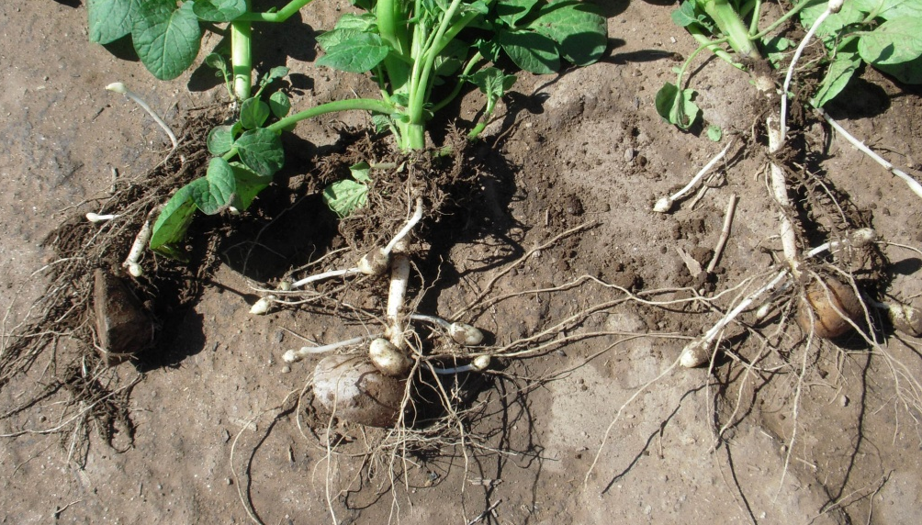
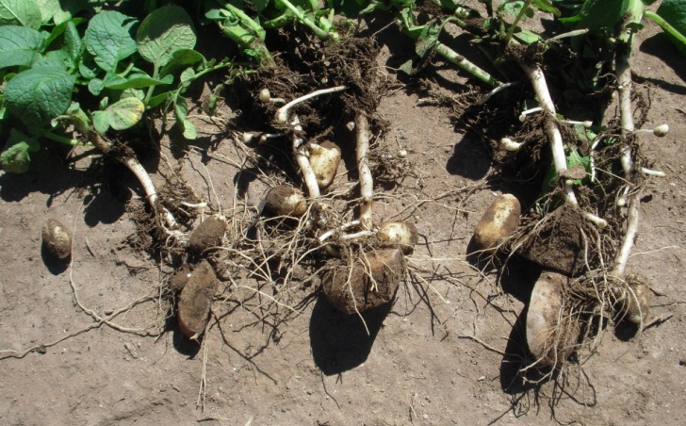
Cultivo papa. Productor Ahumada. San Nicolas
Trat con FOSFOACTIV
Testigo
Muestras a 49 DDS (Dias Despues de Siembra).

Slide 14
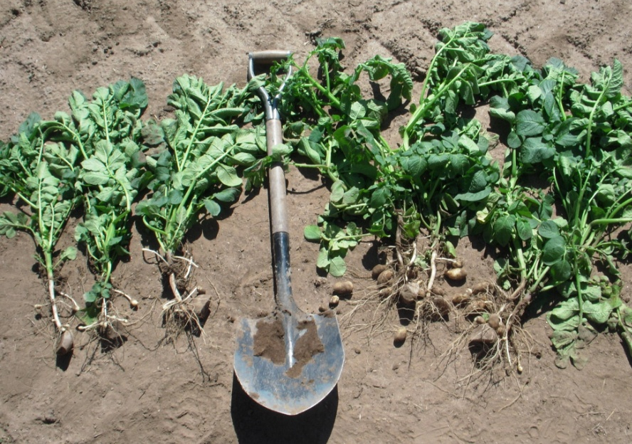
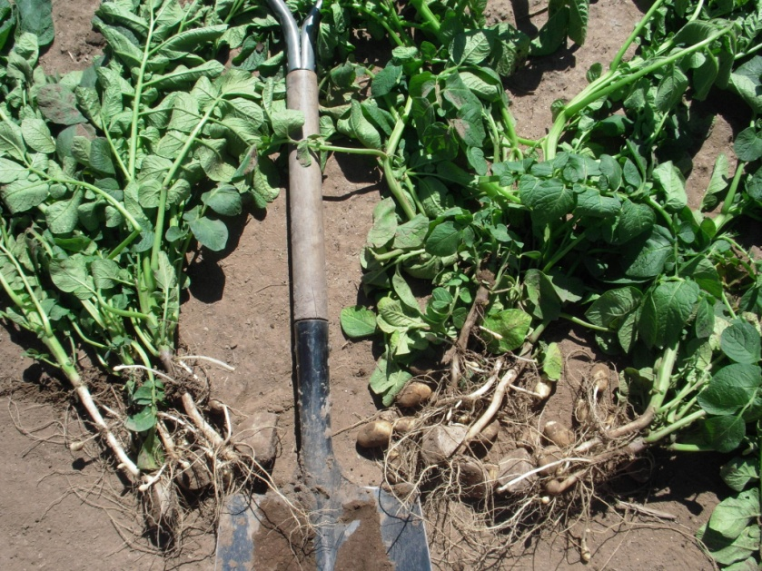
Cultivo papa. Productor Ahumada. San Nicolas
Testigo Con FOSFOACTIV
Testigo Con FOSFOACTIV
Muestras a 49 DDS (Dias Despues de Siembra).

Slide 15
Tendencias siembra febrero 2013 en cultivo de papa. Productor Ahumada. LOS OLIVOS.
Comentarios a 49 DDS: En el tratamiento con FOSFOACTIV se observaron diferencias significativas en cantidad de tuberculos/ planta, tamaño uniforme y adelanto considerable en el estadio fenológico. Mayor masa radicular y foliar.

